Slide 1
第5周 串和数组

Slide 2
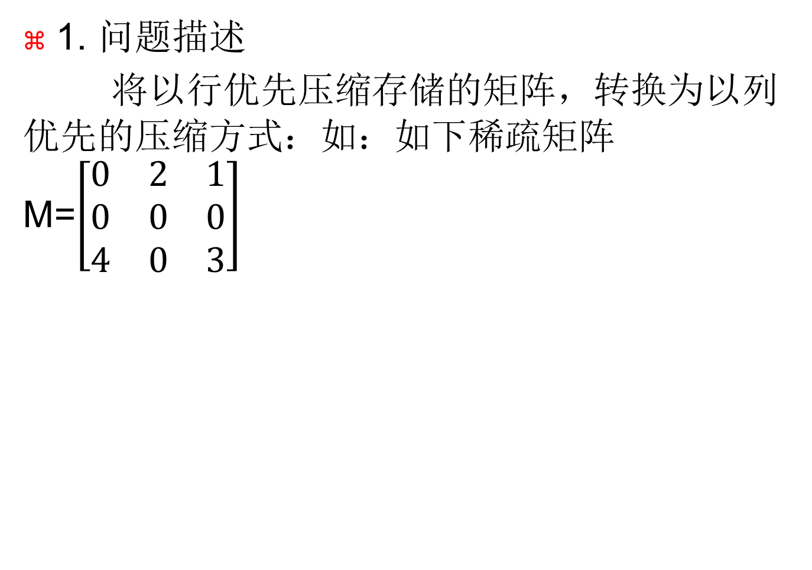
设计1：存储格式转换问题
行 | 列 | 值
1 | 2 | 2
1 | 3 | 1
3 | 1 | 4
3 | 3 | 3
列 | 行 | 值
1 | 3 | 4
2 | 1 | 2
3 | 1 | 1
3 | 3 | 3

Slide 3
设计1：存储格式转换问题
2. 基本要求
（1）设计三元祖表的输出形式
（2）输出：稀疏矩阵的两种存储结果
（3）尝试分析其算法的时间复杂度

Slide 4
设计1：存储格式转换问题
实现提出
  可以采用类似稀疏矩阵快速转置算法中的处理。即先由行优先存储矩阵计算出各列第一个非零元素的存储位置；然后扫描行优先存储矩阵，把各个元素直接存放到该在的位置。
  关键是计算如下表格
  cpot[col]=cpot[col-1]+num[col-1]
Col | 1 | 2 | 3
Num [col] | 1 | 1 | 2
Cpot [col] | 1 | 2 | 3

Slide 5
设计1：存储格式转换问题
思考：如何把列优先存储转换为行优先存储

